Slide 1
Порядок подачи заявления о включении избирателя в список избирателей по месту нахождения на выборах Президента РФ

Slide 2
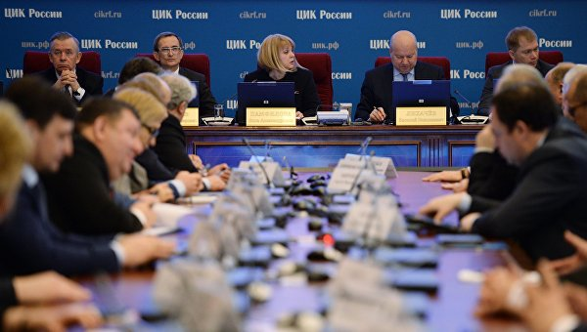
Основание:
Федеральный закон от
10.01.2003 г. № 19-ФЗ «О выборах Президента Российской Федерации»;
Порядок подачи заявления о включении избирателя в список избирателей по месту нахождения на выборах Президента
Российской Федерации,
утвержденный Постановлением
ЦИК РФ 01.11.2017 г. № 108/900-7

Slide 3
Вправе подать заявления избиратели, которые будут находиться в день голосования вне места своего жительства, в том числе: за пределами территории РФ, в местах временного пребывания, а также лица, не имеющие регистрации по месту жительства в пределах территории РФ.

Slide 4
Пункты приема заявлений избирателей о включении в список избирателей по месту нахождения
Заявление
о включении в список избирателей по месту нахождения
ТИК
За 45–5 дней до дня голосования с 31 января по 12 марта
(в любую ТИК)
УИК
За 20–5 дней до дня голосования с 25 февраля по 12 марта
(в любую УИК)
МФЦ
За 45–5 дней до дня голосования
с 31 января по 12 марта
ЕПГУ

Slide 5
Графики работы ТИК и УИК по приему (оформлению) заявлений В рабочие и выходные дни определяется ИЗБИРАТЕЛЬНОЙ КОМИССИЕЙ СВЕРДЛОВСКОЙ ОБЛАСТИ, не менее 4 часов в день.

Slide 6
Что нужно знать избирателю?
Notes:
Нужен паспорт гражданина РФ или временное удостоверение личности – на период замены паспорта;
Можно подавать только один раз. Действует первое! Возможна отмена подачи путём прихода на свой участок.
Участок для голосования определён жёстко!

Slide 7
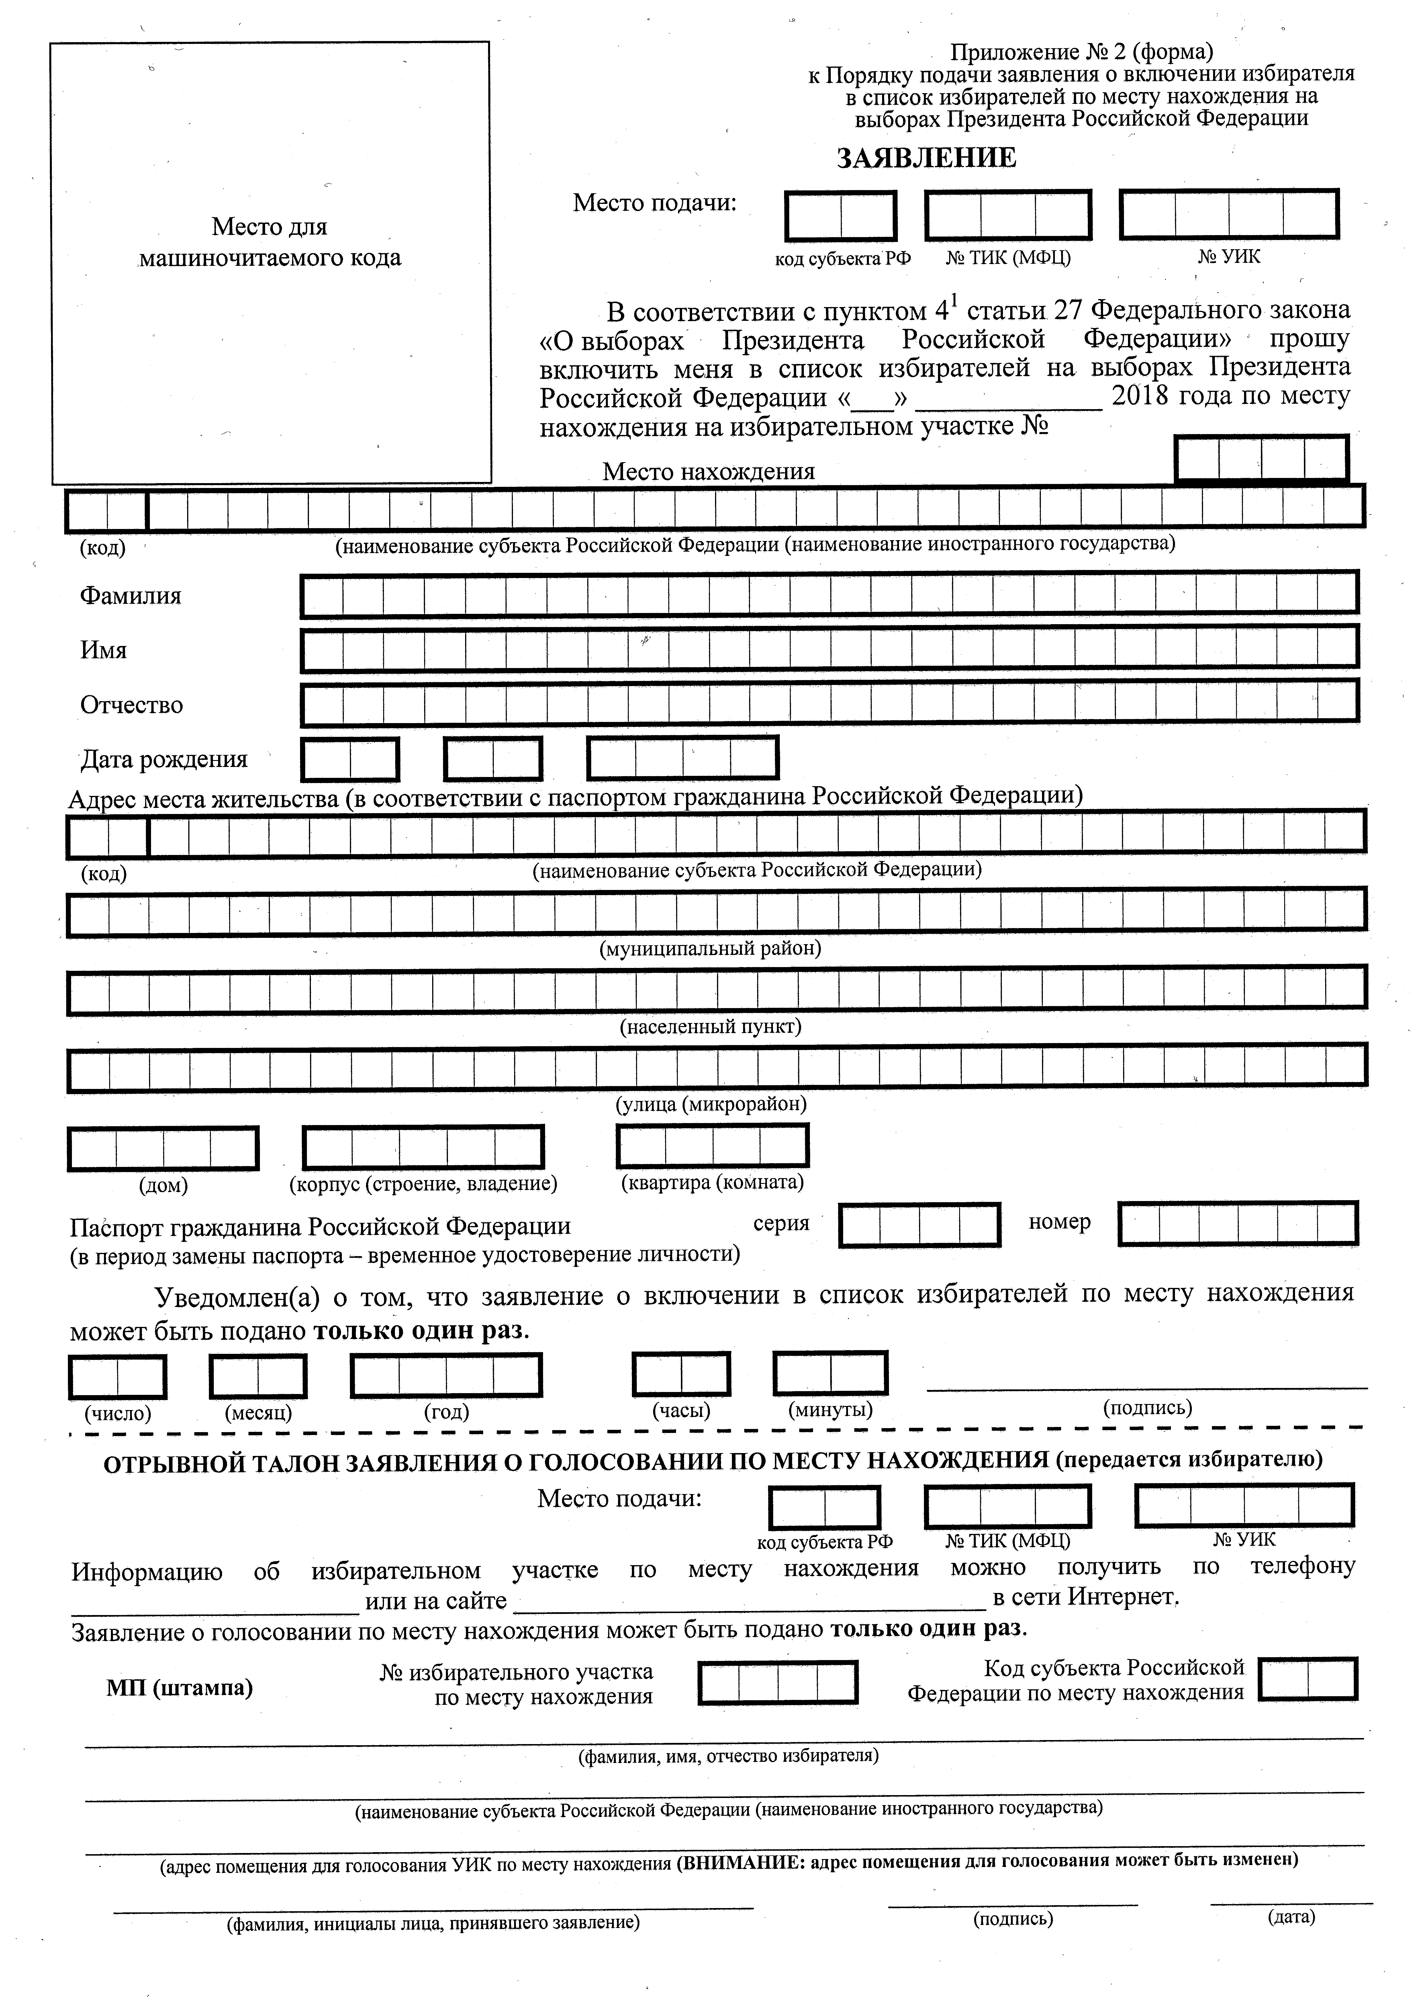
Заявление
Заявление может быть заполнено:
в машиночитаемом виде (на компьютере)
вручную (на бланке)

Slide 8
Варианты поиска участка:
Online – сайт ИКСО;
С помощью программного обеспечения и
справочных материалов, имеющихся в ТИК и УИК
Online – сайт ЦИК России;
По телефону Информационно-
справочного центра ЦИК России.

Slide 9
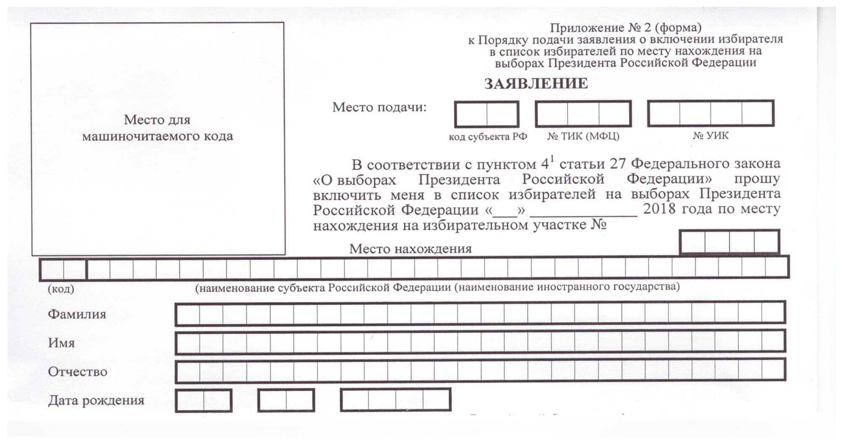
Заполнение заявления

Slide 10
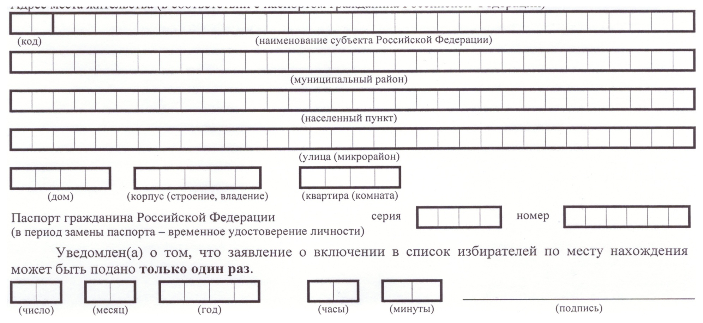
Заполнение заявления

Slide 11
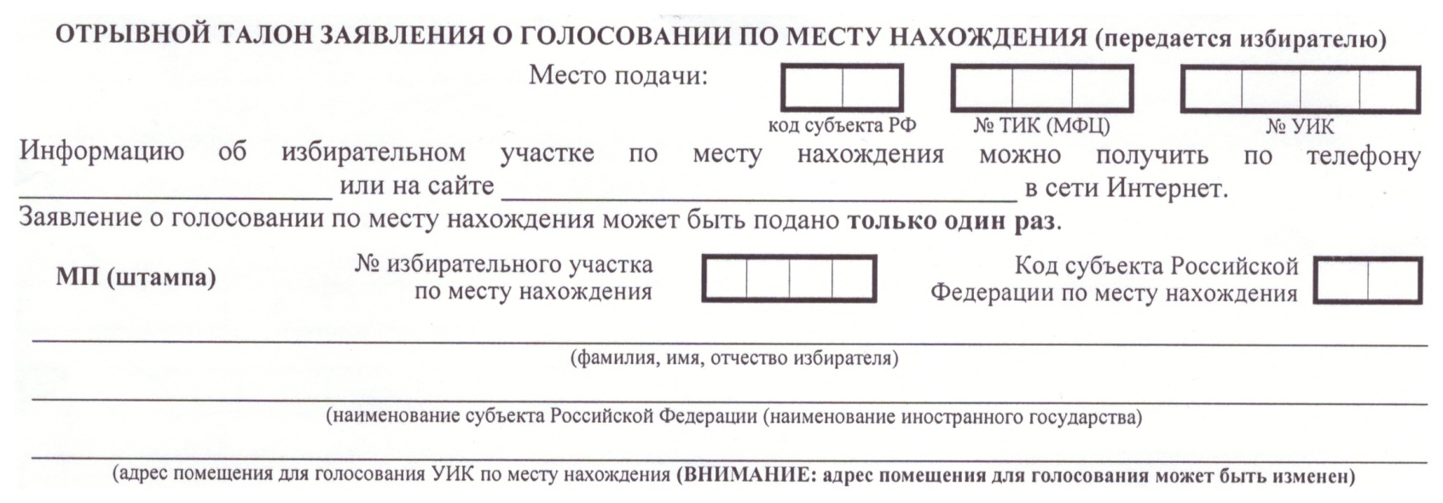
Заполнение заявления

Slide 12
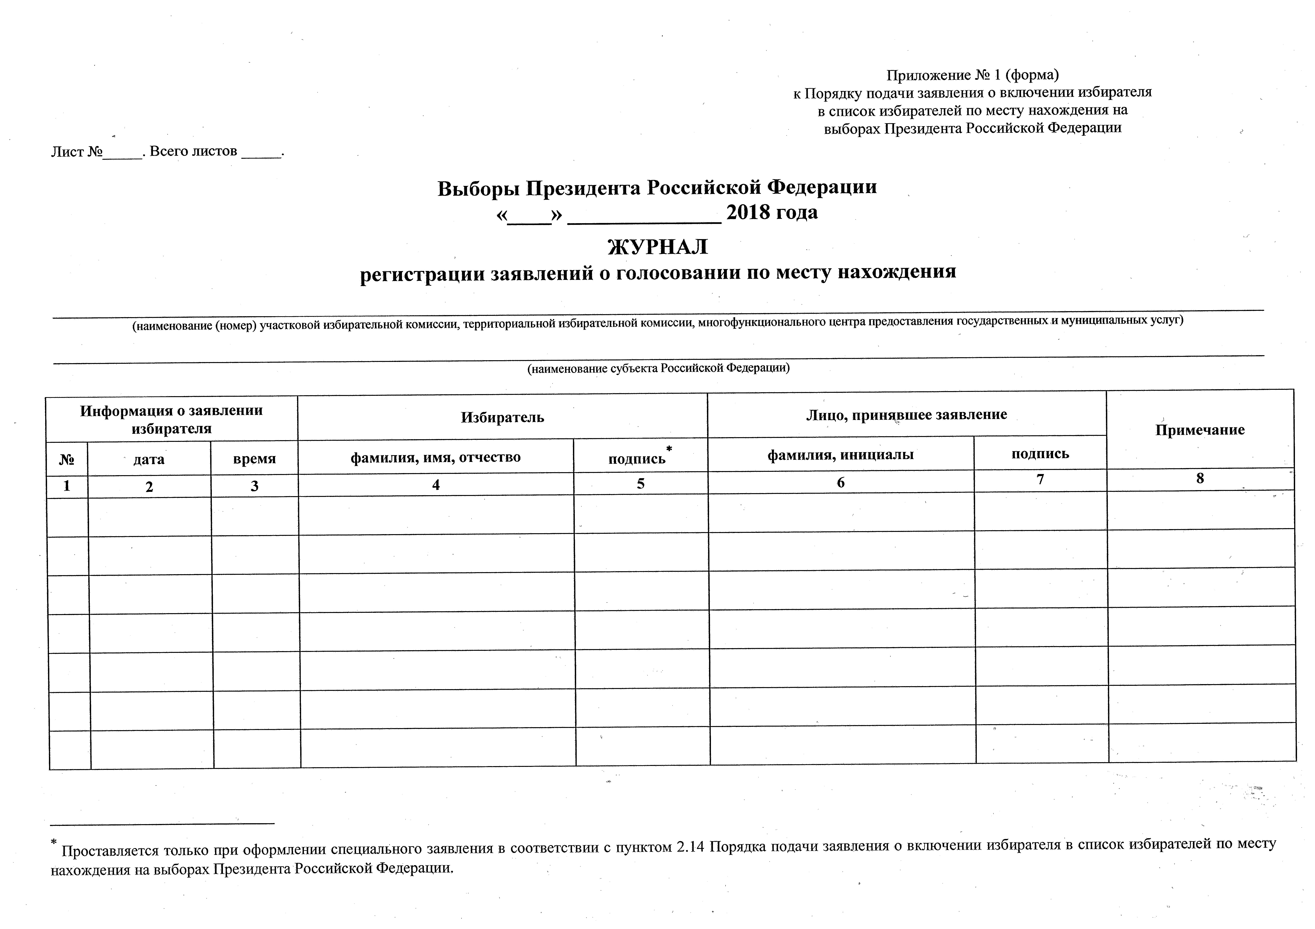
Регистрация заявления в журнале

Slide 13
Избиратель, который не может по уважительным причинам (по состоянию здоровья, инвалидности) самостоятельно подать заявление, может устно или письменно (в том числе при содействии социального работника или иных лиц) в те же сроки обратиться в ТИК либо УИК для предоставления ему возможности подать заявление вне ППЗ.
УИК, в том числе по поручению вышестоящей ТИК, не позднее чем за пять дней до дня голосования (понедельник) обеспечивает посещение избирателя с целью предоставления ему такой возможности. В этом случае заявление избирателя регистрируется в Журнале регистрации заявлений с пометкой «вне ППЗ» в графе «Примечание».

Slide 14
Однократная подача заявления
Заявление о голосовании по месту нахождения может быть подано избирателем только один раз!
В заявлении фиксируется время и дата.
Обрабатывается только первое заявление.

Slide 15
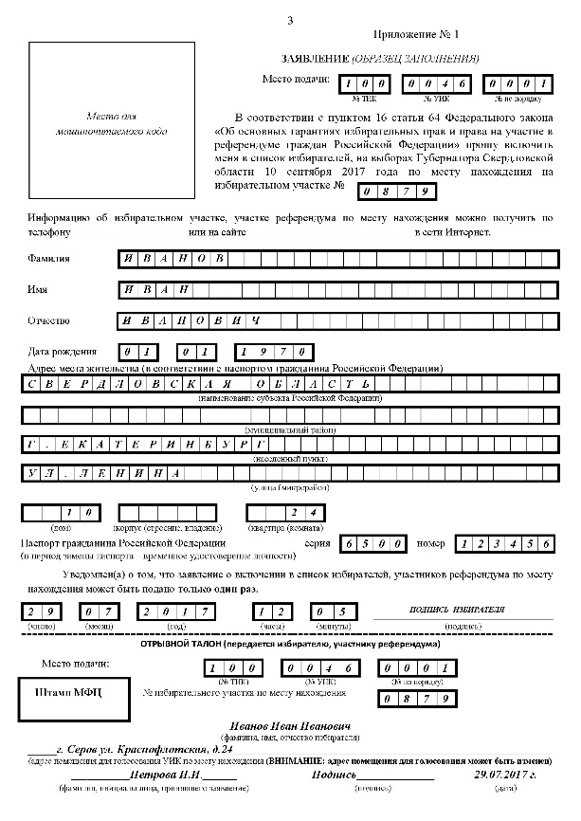
Движение заявлений
Отрывной талон отдаётся избирателю;
Верхняя часть заявления сохраняется в пункте приёма;
Заявления из УИК передаются в ТИК для обработки.

Slide 16
ОБРАБОТКА ЗАЯВЛЕНИЙ О ВКЛЮЧЕНИИ В СПИСОК ИЗБИРАТЕЛЕЙ ПО МЕСТУ НАХОЖДЕНИЯ
УИК
Не позднее 10.00
по местному времени
за 4 дня до дня голосования
(13 марта, вторник)
База
обработки заявлений
ГАС «Выборы»
Не позднее 9.00
по местному времени
за 3 дня до дня голосования
(14 марта, среда)
МФЦ
ТИК
ЕПГУ
Книга списка избирателей со сведениями избирателей, подавших заявления о включении в список избирателей по месту нахождения
Не позднее чем за 1 день до дня голосования
(16 марта, пятница)
Реестр избирателей, подлежащих исключению из списка избирателей
ТИК
ТИК
УИК
УИК

Slide 17
Заявления на бумажном носителе, поданные в УИК, передаются в вышестоящую ТИК не реже чем раз в три дня в период за 20–10 дней до дня голосования, а за 9–5 дней до дня голосования – ежедневно, но не позднее 10.00 по местному времени за четыре дня до дня голосования (вторник).

Slide 18
Голосование по заявлению
Избиратель голосует на участке, указанном в отрывном талоне.
Талон рекомендуется принести на голосование.
Нужен паспорт.

Slide 19
Специальное заявление
.
.
С 13 марта до 14 часов 17 марта 2018 года избиратель, может оформить в УИК избирательного участка, где он включен или имеет право быть включенным в список избирателей,
специальное заявление.

Slide 20
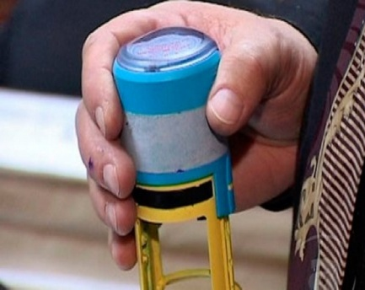
Образец заполнения специального заявления

Slide 21
Специальное заявление регистрируется в Журнале регистрации заявлений с проставлением подписи избирателя в соответствующей графе, в графе «Примечание» делается пометка «Специальное заявление»и указывается номер наклеенной на специальное заявление марки.
Избиратель исключается из списка избирателей данного избирательного участка, а в графе «Особые отметки» списка избирателей указывается номер наклеенной на специальное заявление марки.

Slide 22
Для обеспечения сохранности от повреждений специальное заявление в присутствии избирателя помещается в конверт и передается избирателю

Slide 23
Сведения о количестве выданных специальных заявлений ежедневно передаются в ТИК.

Slide 24
ВНИМАНИЕ!!! Не позднее чем за один день до дня голосования (пятница) на КСА ТИК на основании информации, содержащейся в базе обработки заявлений, для каждой нижестоящей УИК формируется Реестр избирателей, подлежащих исключению из списка избирателей (приложение № 5 к Порядку), который в тот же срок передается в соответствующую УИК.

Slide 25
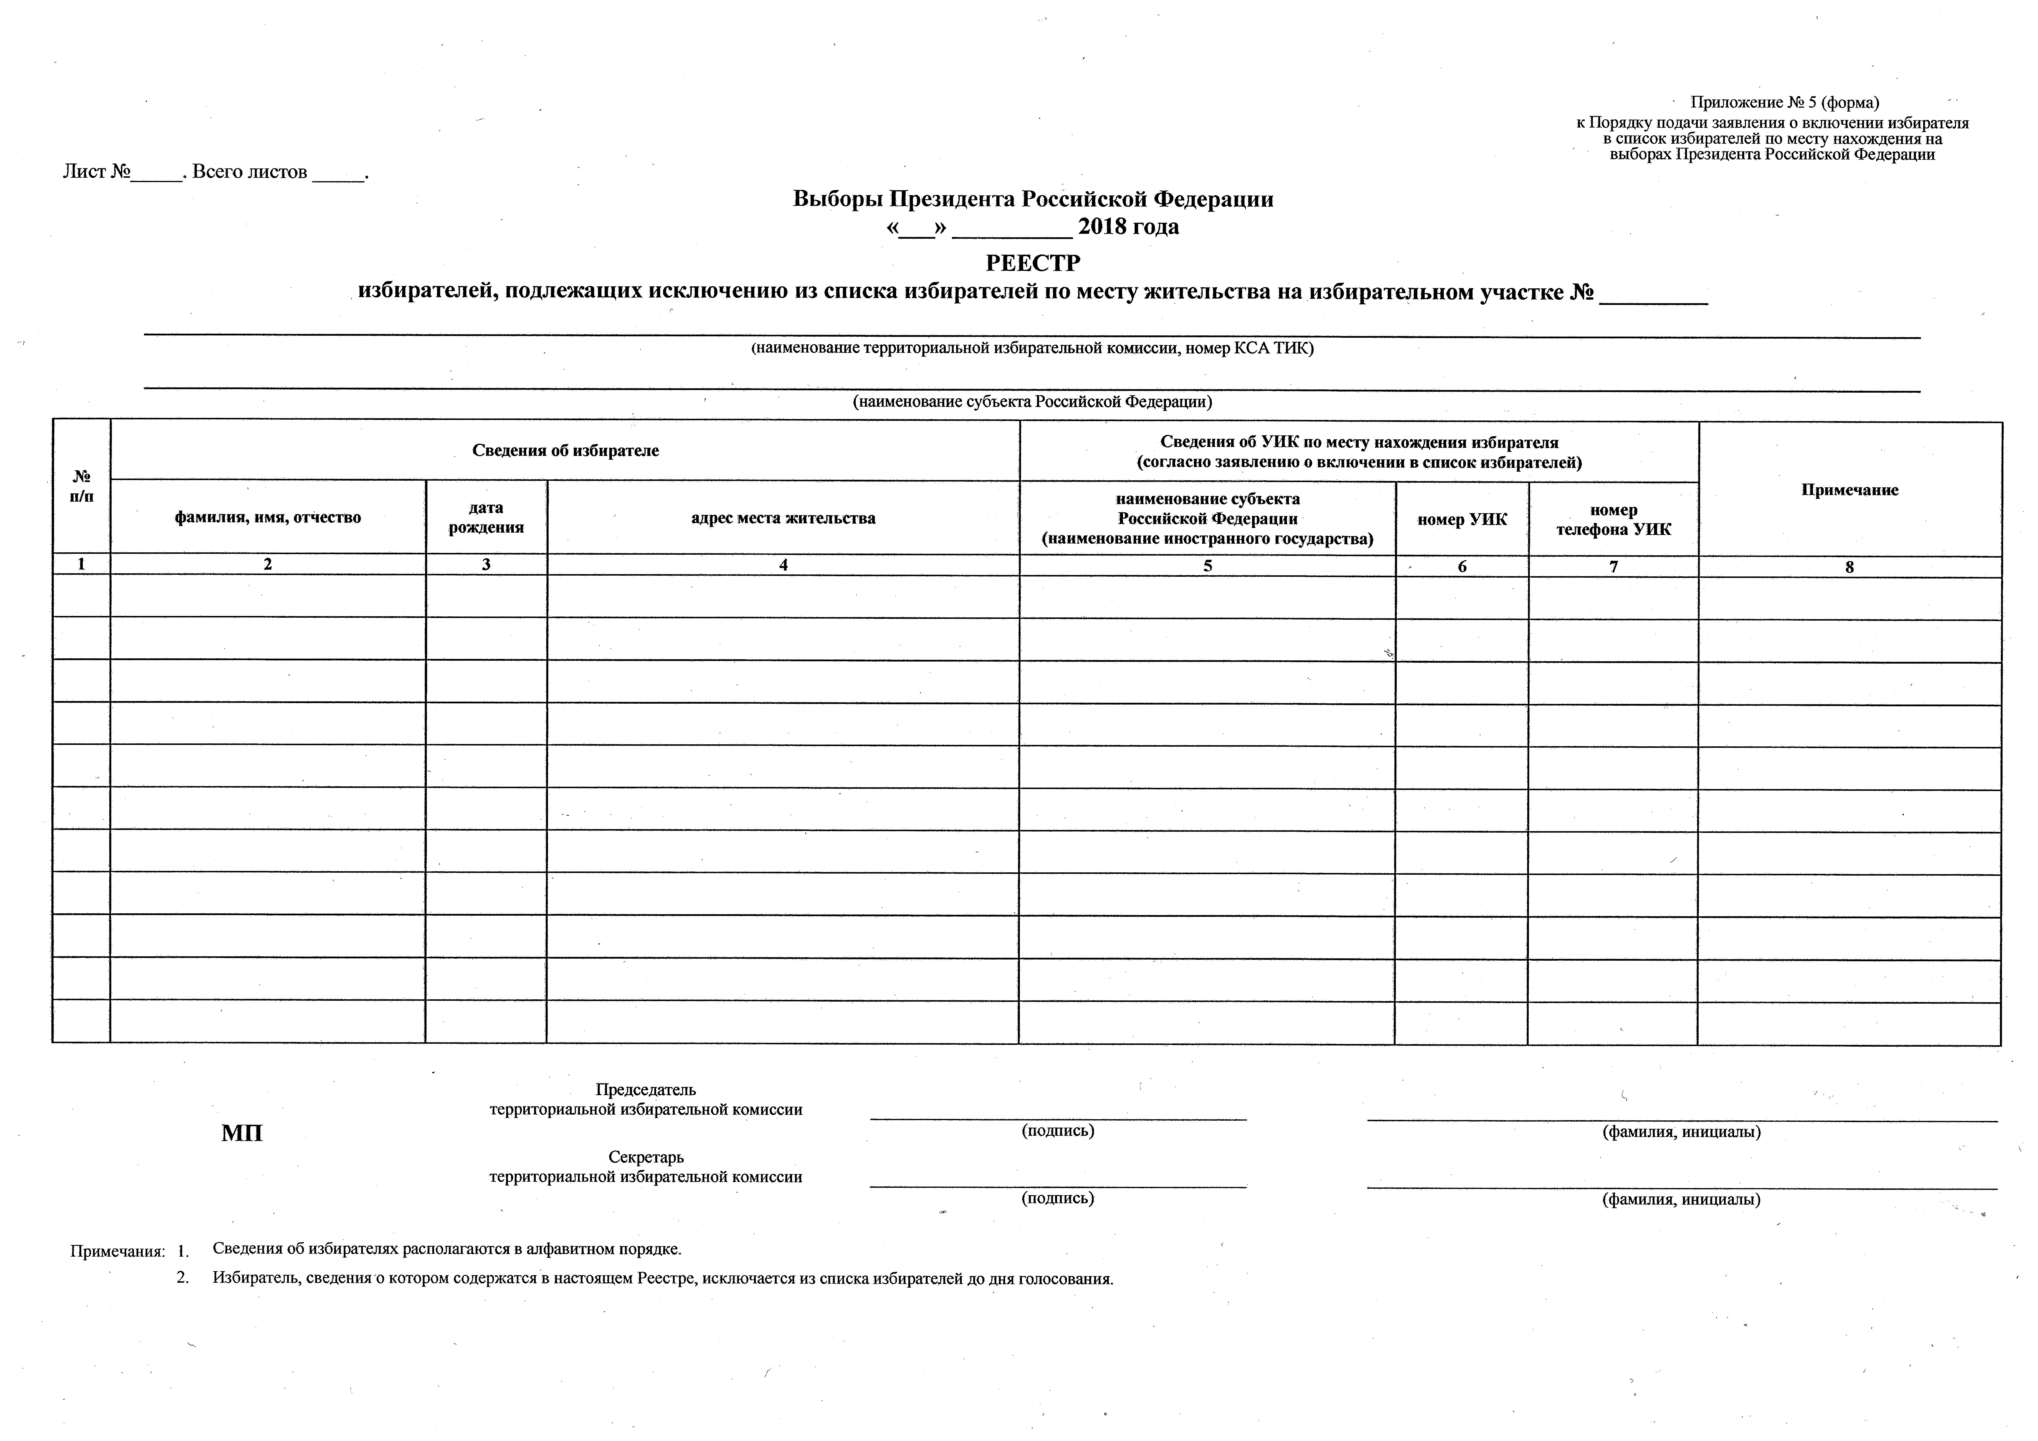

Slide 26
ВНИМАНИЕ !!! Не позднее чем за один день до дня голосования (пятница) на КСА ТИК на основании информации, содержащейся в базе обработки заявлений, для каждой нижестоящей УИК формируются дополнительные вкладные листы списка избирателей с внесенными в них сведениями об избирателях, подавших заявления о включении в список избирателей по месту нахождения на соответствующем избирательном участке, а также Реестр избирателей, подавших неучтенные заявления о включении в список избирателей по месту нахождения (приложение № 6 к Порядку). Сформированные дополнительные вкладные листы брошюруются в отдельную книгу списка избирателей и в тот же срок передаются в соответствующую УИК вместе с указанным Реестром.

Slide 27
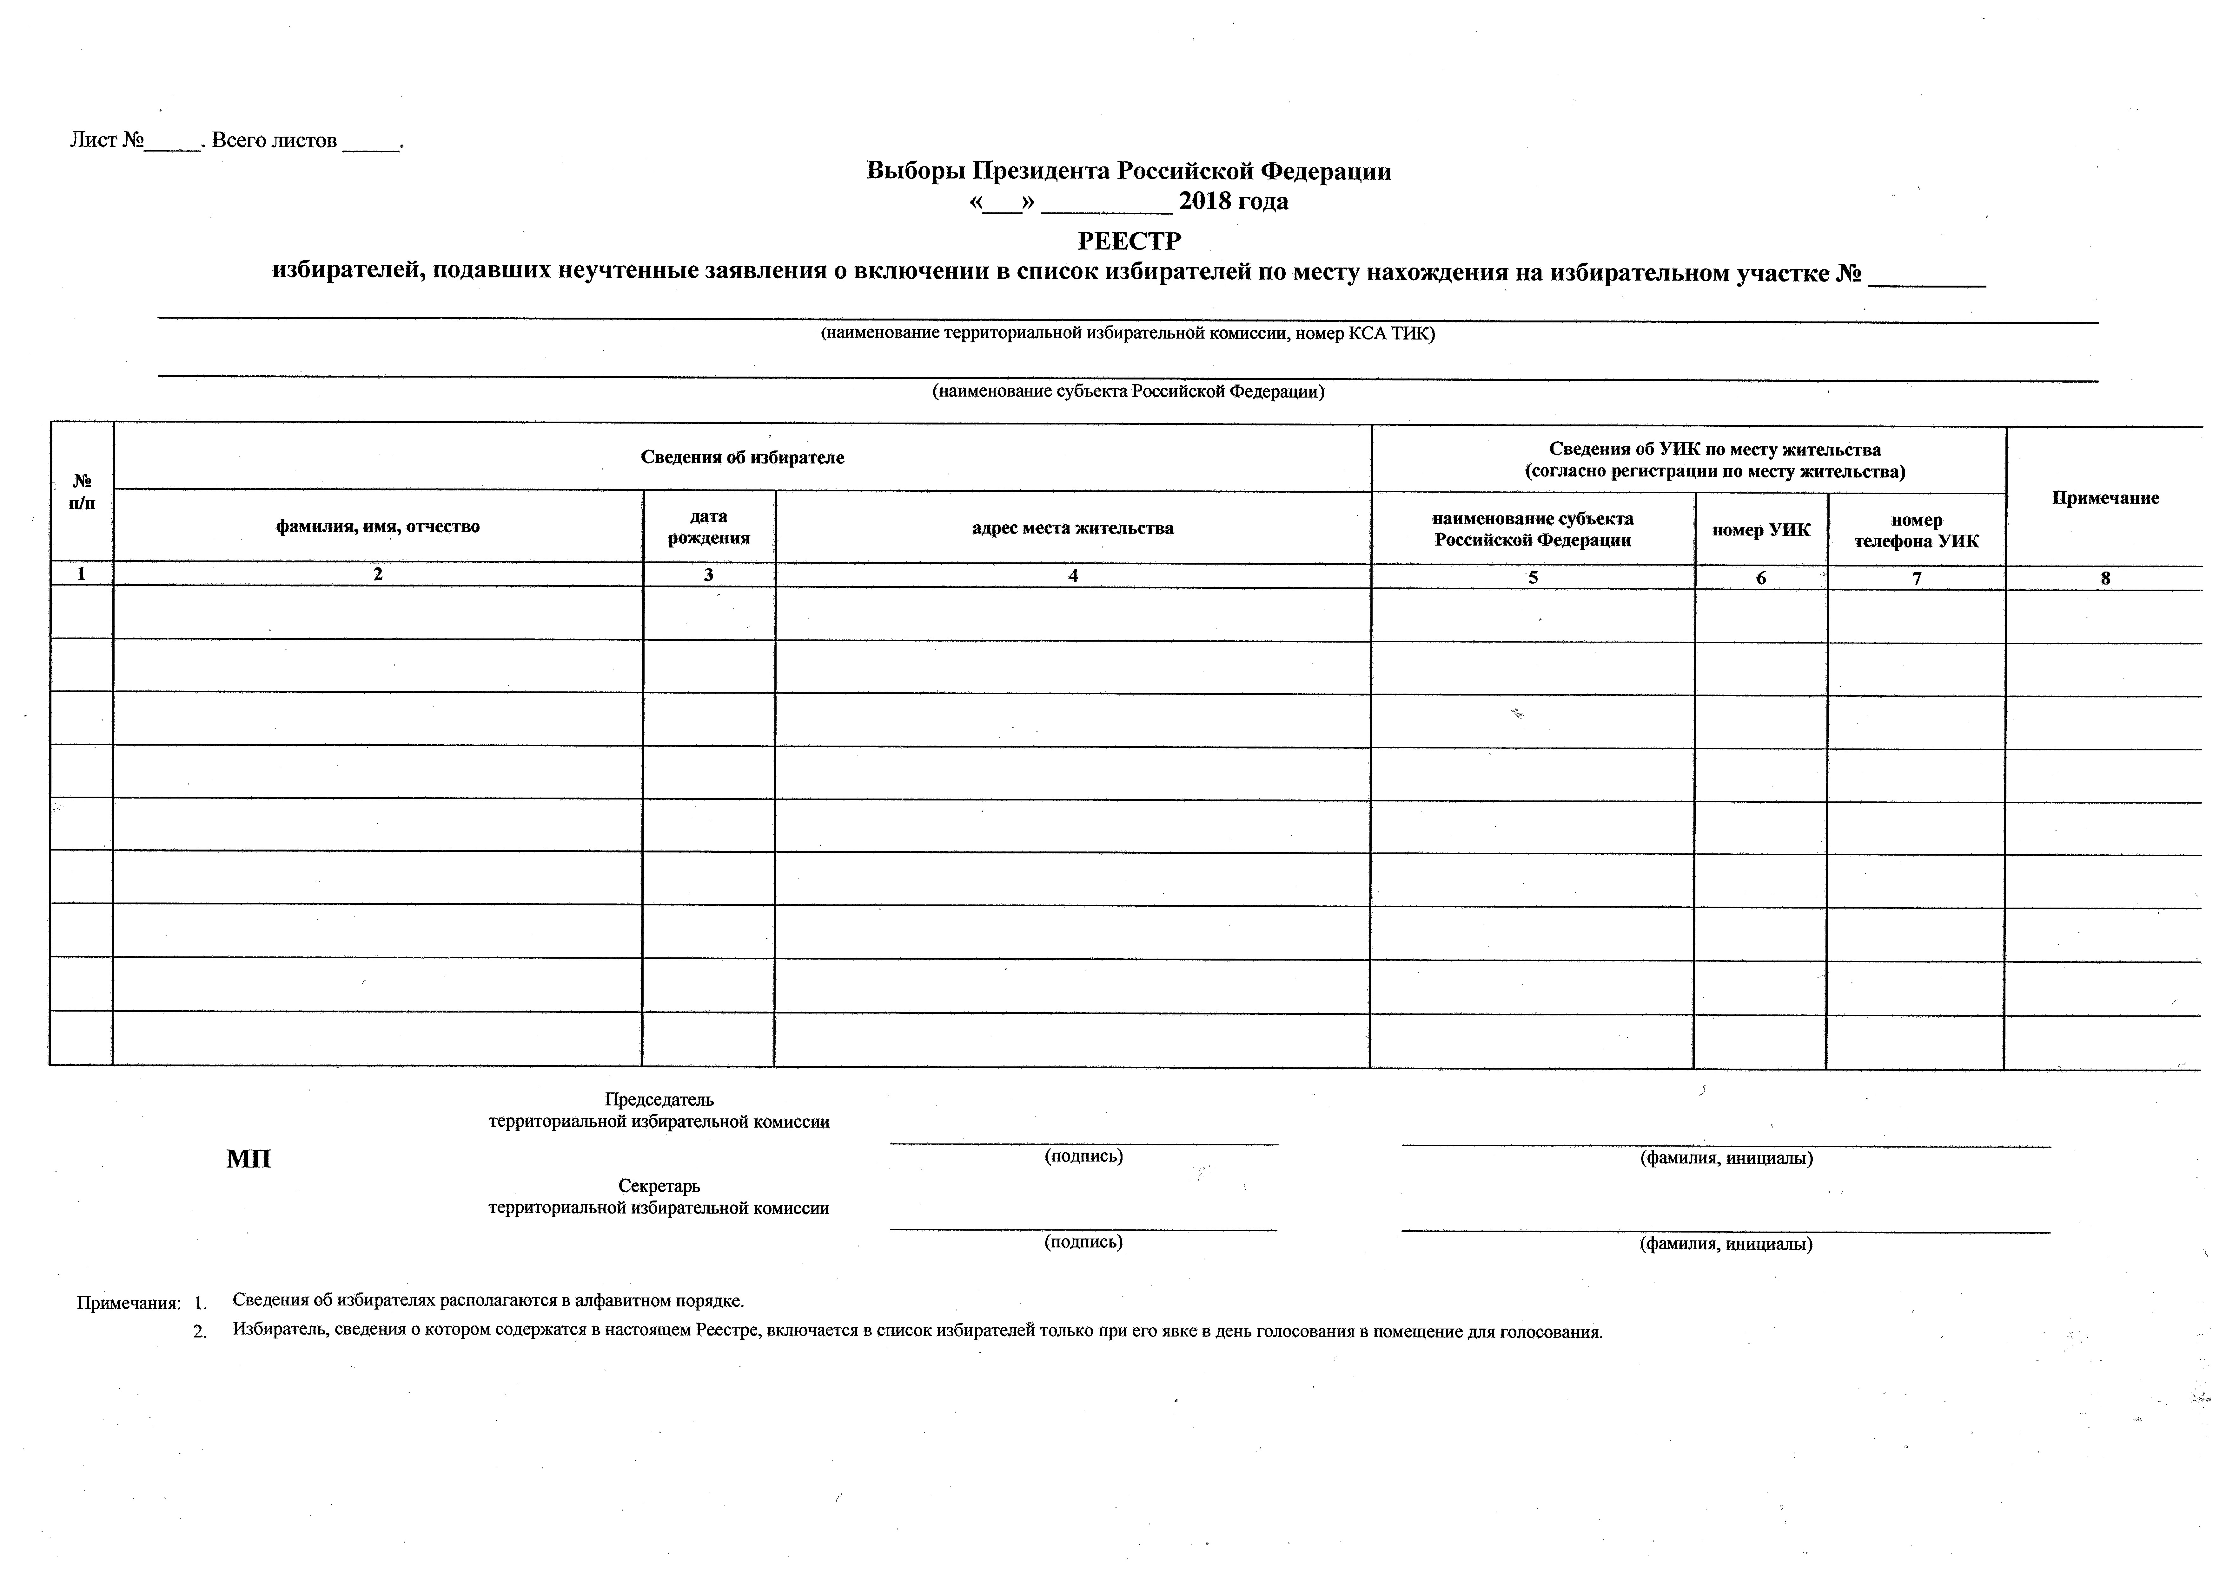

Slide 28
Спасибо
за внимание!

